Slide 1

MLOps & CI/CD
Disciplina/Tema: Aula 1 — Abertura, fundamentos de MLOps e setup do projeto
Professor(a): André Luiz Braga
MBA em BI & Data Science • Carga horária da aula: 5h
1

Slide 2
Agenda de Hoje
Apresentação do curso e metodologia
O 80/20 de Machine Learning (revisão rápida)
Fundamentos: DevOps e MLOps
Projeto-guia da disciplina (tema PCDF)
Considerações éticas e LGPD
Estudo de caso e riscos de dívida técnica
Setup do ambiente de desenvolvimento (mão na massa)
Construção do repositório do projeto-guia
Escolha do tema do projeto de cada aluno
2

Slide 3
Metodologia do Curso
Curso 100% prático: teoria + construção de um projeto real
O professor constrói, aula a aula, um projeto-guia completo de MLOps
Cada aluno constrói, em paralelo, o seu próprio projeto
Avaliação final (Aula 8): apresentação do projeto de cada aluno
Este deck acompanha o Plano de Aula e o Manual do Professor da disciplina
3

Slide 4
Visão Geral das 8 Aulas
Aula | Tema
1 | Abertura, fundamentos de MLOps, setup
2 | Infraestrutura como Código — Terraform
3 | Infraestrutura como Código — Pulumi (Python)
4 | Orquestração de workflows — Airflow
5 | Orquestração de pipelines de ML — Kubeflow
6 | CI/CD para Machine Learning
7 | Containerização, Kubernetes e Observabilidade
8 | Apresentação final dos projetos
4

Slide 5
Machine Learning Revisão Rápida
5

Slide 6
O Que É Machine Learning?
6

Slide 7
ML x LLM: Qual a Diferença?
7

Slide 8
Modelos de ML São Determinísticos?
8

Slide 9
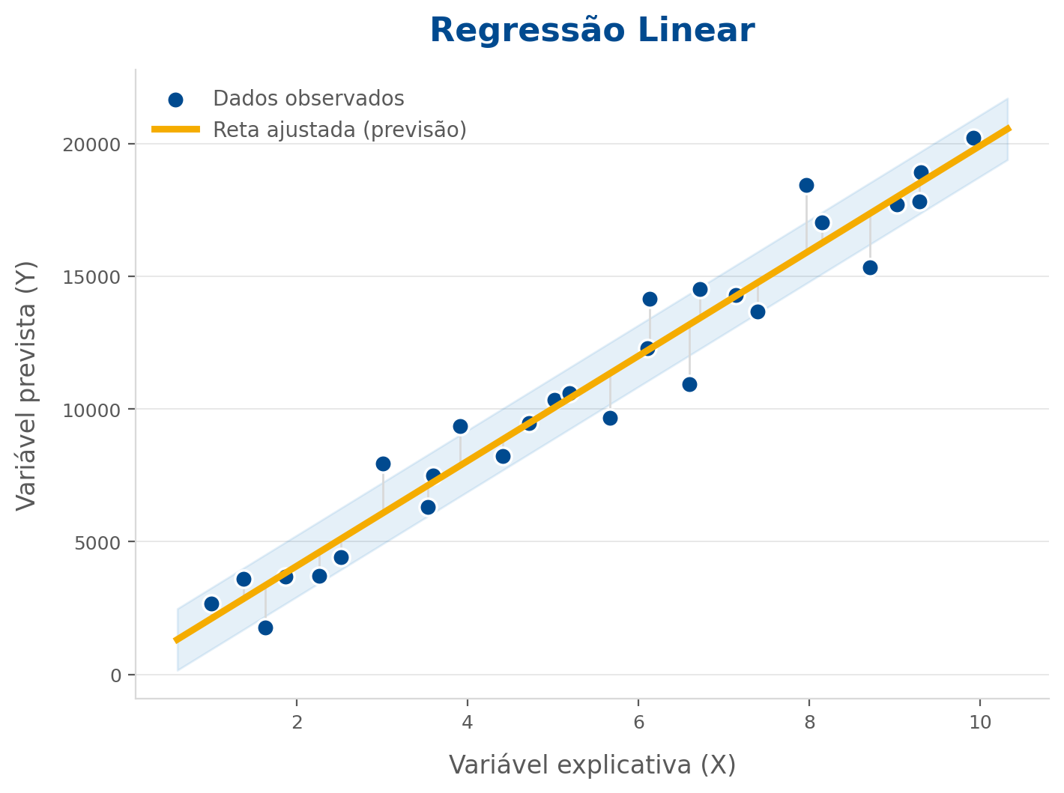
Tipos de Modelos de Regressão
Regressão Linear
O que é: prevê um valor numérico contínuo assumindo relação linear entre as variáveis.
Forte: simples e interpretável.
Fraco: não captura relações não lineares.
Uso no projeto: prever o valor de prejuízo (valor_prejuizo_reais).
9

Slide 10
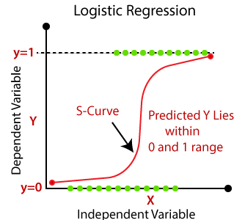
Tipos de Modelos de Regressão
Regressão Logística
O que é: apesar do nome, é usada para CLASSIFICAÇÃO — estima a probabilidade de cada classe.
Forte: rápida, interpretável, ótima baseline.
Fraco: assume fronteira de decisão linear.
Uso no projeto: classificar a natureza do BO.
10

Slide 11
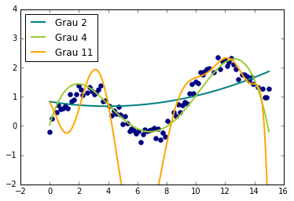
Tipos de Modelos de Regressão - Polinomial
10

Slide 12
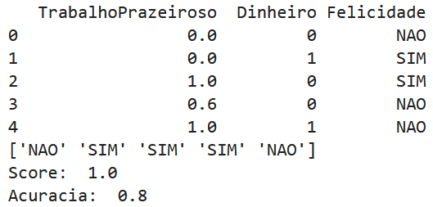
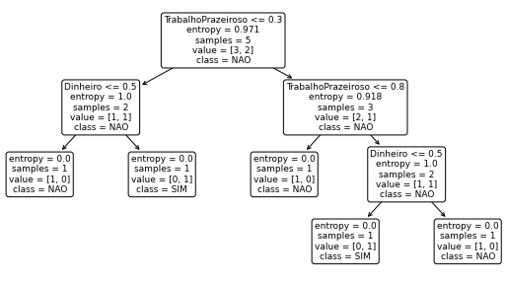
Tipos de Modelos de Regressão
Árvores de Decisão
O que é: dividem os dados em regras "se-então" sucessivas até chegar a uma previsão.
Forte: fácil de visualizar e explicar.
Fraco: tende a overfitting se não for podada.
Uso no projeto: é o modelo usado nos dois scripts de demonstração (scripts/demo_ml_1 e demo_ml_2).
[espaço reservado para figura]
11

Slide 13
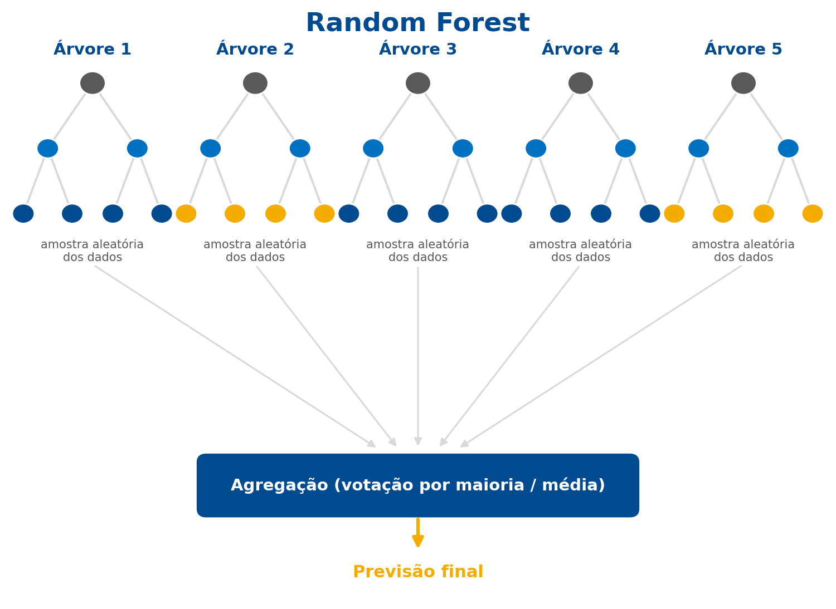
Tipos de Modelos de Regressão
Random Forest
O que é: conjunto (ensemble) de várias árvores de decisão treinadas em subconjuntos diferentes dos dados.
Forte: bom desempenho geral, robusto a overfitting.
Fraco: menos interpretável que uma única árvore.
Uso no projeto: alternativa mais robusta à árvore única, para comparar métricas.
12

Slide 14
Tipos de Modelos de Regressão
Random Forest – Quase sempre se sai bem. POR QUE ?
12

Slide 15
Tipos de Modelos de Regressão
Random Forest X Deep Learning ? Alguém sabe explicar ?
12

Slide 16
Maldição da Dimensionalidade e PCA
Maldição da dimensionalidade: quanto mais variáveis (dimensões) um modelo tem, mais dados são necessários para aprender padrões confiáveis — em muitas dimensões os dados ficam "esparsos" e as distâncias entre pontos perdem significado.
Sintomas: desempenho ruim mesmo com muitas features, treino lento, overfitting mais provável.
PCA (Principal Component Analysis): técnica que reduz o número de dimensões, combinando variáveis originais em componentes que preservam o máximo de variância (informação) possível.
Quando usar: quando há muitas variáveis numéricas correlacionadas — comum em texto vetorizado (o TF-IDF do relato do BO pode gerar centenas de colunas).
16

Slide 17

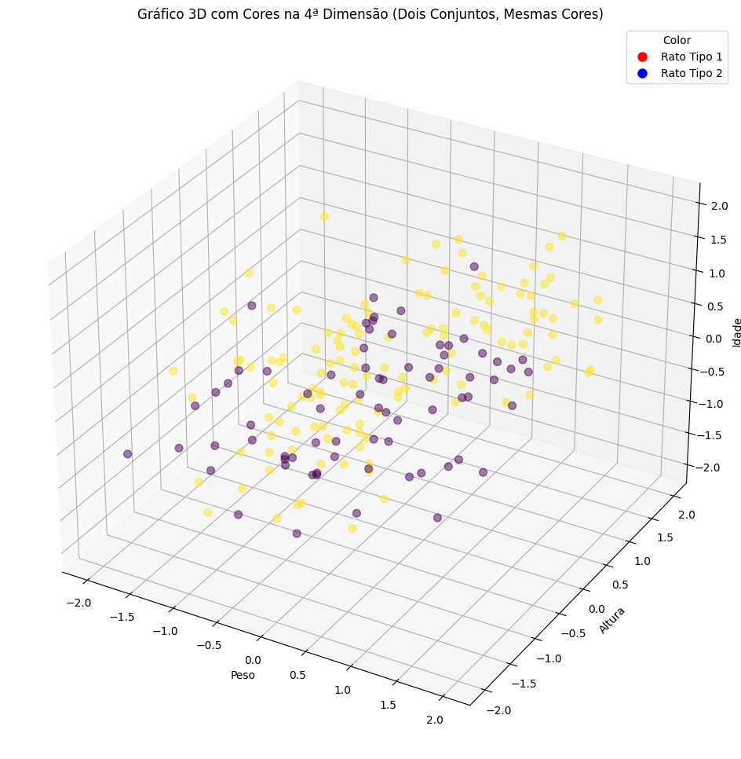
Maldição da Dimensionalidade e PCA
Dá pra distinguir quem é o Tipo 1 do Tipo 2 ?
16

Slide 18
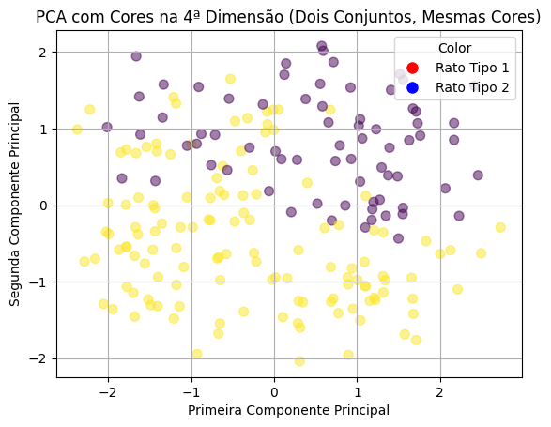
Maldição da Dimensionalidade e PCA
Não ? E agora ?
Aqui
FOI
Aplicado o algoritmo da PCA
16

Slide 19
Maldição da Dimensionalidade e PCA
PERGUNTA:
Quais 2 das 3 dimensões foram escolhidas e qual foi jogada fora ?
16

Slide 20
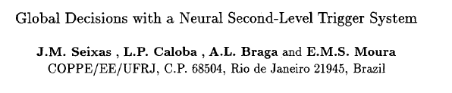

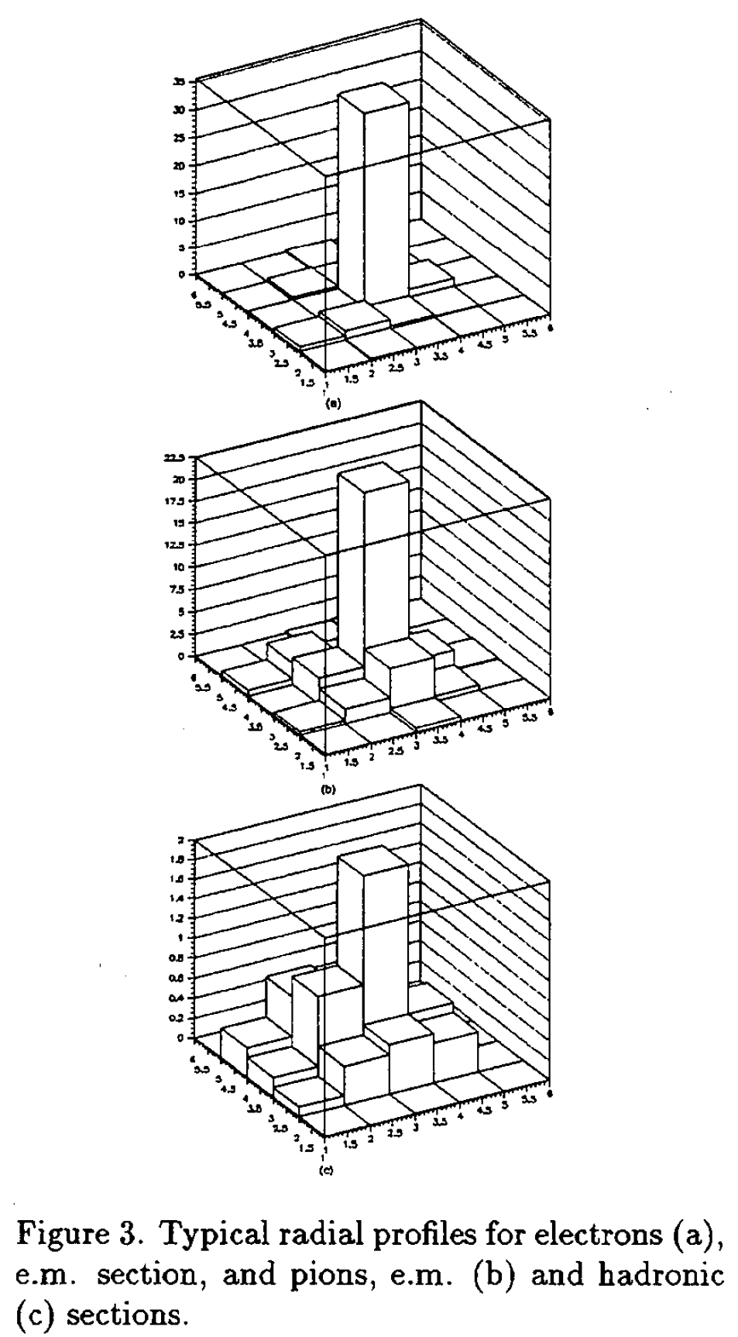
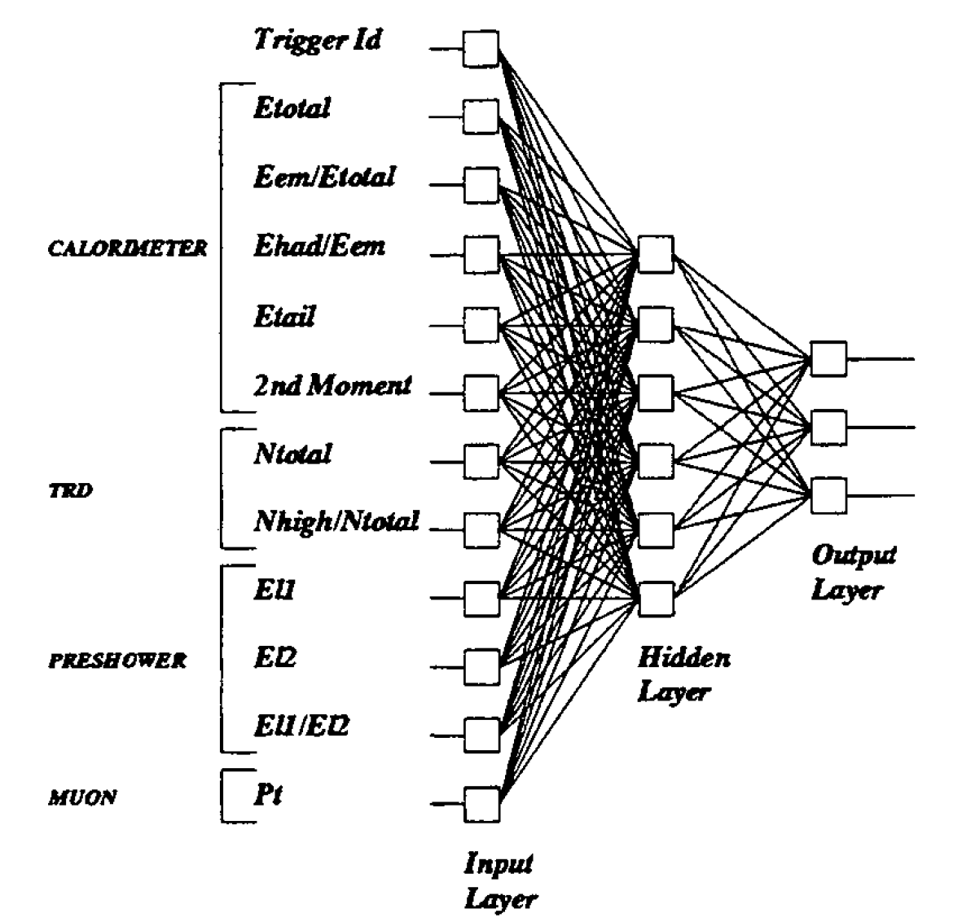
Maldição da Dimensionalidade e PCA
16

Slide 21
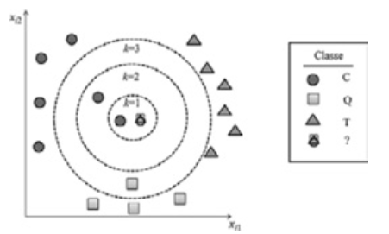
Tipos de Modelos de Regressão / Classificação
KNN (K-Nearest Neighbors)
O que é: prevê com base nos K vizinhos mais próximos no espaço de variáveis — serve tanto para regressão quanto para classificação.
Forte: simples, sem fase de treino custosa.
Fraco: fica lento em bases grandes e exige normalizar as variáveis antes.
Uso no projeto: bom baseline para comparar com a árvore de decisão.
[espaço reservado para figura]
13

Slide 22
AutoML — Automatizando a Escolha do Modelo
O que é: ferramentas que testam automaticamente vários algoritmos, hiperparâmetros e etapas de pré-processamento, buscando o melhor modelo para os dados.
Exemplos: Azure AutoML, Google Vertex AI AutoML, H2O.ai, auto-sklearn.
Vantagem: acelera a experimentação inicial e serve de baseline forte, mesmo para quem tem pouca experiência em ML.
Limitação: modelos gerados costumam ser menos interpretáveis, e o AutoML não substitui o entendimento do problema de negócio (etapas 1 e 2 do CRISP-DM).
Neste curso: vamos construir os pipelines manualmente, para entender cada etapa — mas é importante saber que essa alternativa existe.
17

Slide 23
Encoding de Variáveis Categóricas
Label Encoding Atribui um número inteiro a cada categoria (ex.: Madrugada=0, Manhã=1, Tarde=2, Noite=3). Use quando a variável é ORDINAL — existe uma ordem natural entre as categorias.
One-Hot Encoding Cria uma coluna binária (0/1) para cada categoria. Use quando a variável é NOMINAL — não existe ordem entre as categorias. Evita que o modelo "invente" uma relação de grandeza que não existe (ex.: achar que Guará > Asa Norte).
17

Slide 24
Modelo de Análise
12

Slide 25
O Modelo CRISP-DM
CRISP-DM (Cross-Industry Standard Process for Data Mining) é o roteiro mais usado na indústria para conduzir um projeto de dados/ML, do entendimento do negócio à entrega.
1. Entendimento do negócio: definir o problema e os objetivos (ex.: reduzir o tempo de triagem de BOs).
2. Entendimento dos dados: explorar e conhecer os dados disponíveis.
3. Preparação dos dados: limpeza, tratamento de valores faltantes, encoding, criação de features.
4. Modelagem: treinar um ou mais modelos candidatos.
5. Avaliação: medir se o modelo realmente resolve o problema de negócio, não só as métricas técnicas.
6. Implantação (Deploy): colocar o modelo em produção — é exatamente aqui que o MLOps entra em ação.
15

Slide 26
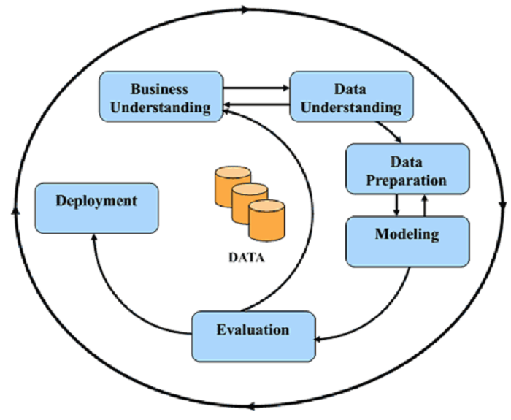
O Modelo CRISP-DM
CRISP – “Comendo bem crocante”
“Estamos com fome”
“O que tem de ingredients ?” (Mercado/Cozinha)
ENTÃO VAMOS COMER!
“Vamos separar os tipos de ingredients”
“Criando uma receita”
“Essa joça ficou boa?”
Hora de comer, é claro
15

Slide 27
Overfitting e Underfitting
Overfitting (sobreajuste): o modelo "decora" os dados de treino, incluindo o ruído, e performa mal em dados novos. Sintoma: ótima métrica no treino, ruim no teste.
Como tratar: mais dados, regularização (Ridge/Lasso), poda de árvores, validação cruzada, reduzir a complexidade do modelo.
Underfitting (subajuste): o modelo é simples demais para capturar o padrão real. Sintoma: desempenho ruim tanto no treino quanto no teste.
Como tratar: modelo mais complexo, mais features relevantes, menos regularização.
18

Slide 28
Outliers: O Que São e Como Tratar
O que são: valores muito fora do padrão (ex.: um "valor_prejuizo" de R$ 480.000 em um dataset de furtos simples). Podem distorcer o treinamento se não forem tratados.
Passo 1 — investigar: é um erro de digitação? Um caso real e extremo? A resposta muda o tratamento correto.
Passo 2 — tratar: remover o registro, limitar o valor (capping/winsorização) ou usar modelos mais robustos a outliers (ex.: árvores em vez de regressão linear).
No projeto-guia: veja o dataset bos_sinteticos.csv — ele já inclui outliers propositais de prejuízo e de idade para essa prática.
19

Slide 29
O que são as métricas de avaliação de modelos de ML?
44

Slide 30
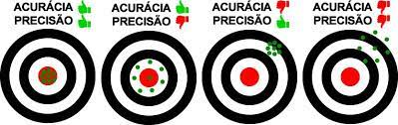
Métricas de Avaliação: Acurácia, Precisão, Revocação, F1
Métricas de avaliação medem o quão bem um modelo de classificação está acertando — cada uma olha para um ângulo diferente do erro.
Acurácia: percentual total de previsões corretas. Ex.: acertar 610 de 1.000 BOs classificados = 61% de acurácia. Pode enganar quando as classes são desbalanceadas.
Precisão (Precision): de tudo que o modelo classificou como "Furto", quantos eram realmente "Furto".
Revocação (Recall): de todos os BOs que eram realmente "Furto", quantos o modelo conseguiu identificar.
F1-Score: média harmônica entre Precisão e Revocação — resume os dois em um único número, útil quando as classes são desbalanceadas (como no estudo de caso do Piauí).
45

Slide 31
Métricas de Avaliação: Acurácia, Precisão, Revocação, F1
Fórmulas
Acurácia = (VP + VN) / (VP + VN + FP + FN)
Precisão = VP / (VP + FP)
Recall (Revocação) = VP / (VP + FN)
F1-Score = 2 × (Precisão × Recall) / (Precisão + Recall)
45

Slide 32
Métricas de Avaliação: Acurácia, Precisão, Revocação, F1
Detector de fumaça numa casa.
Acurácia é a nota geral do detector: de todas as vezes que ele precisou decidir (apitar ou ficar quieto), em quantas ele acertou — seja apitando quando tinha fogo, seja ficando quieto quando não tinha nada. É "quantas vezes, no total, ele não bagunçou".
Precisão é a confiança que você pode ter quando ele apita: das vezes que o alarme tocou, quantas vezes era fogo de verdade? Se ele é um "menino que grita lobo" — dispara toda hora à toa — a precisão dele é baixa, mesmo que ele nunca deixe passar um incêndio.
Recall (Revocação) é o oposto: dos incêndios que realmente aconteceram, quantos ele conseguiu pegar? Um detector "camarada", que só apita quando tem certeza absoluta, pode ter ótima precisão mas péssimo recall — porque ele deixa fogo de verdade passar batido sem avisar.
F1-Score é a nota que só fica alta se as duas coisas forem boas ao mesmo tempo. Um detector histérico (grita à toa) ou um detector preguiçoso (nunca avisa) cada um manda bem em uma métrica e mal na outra — o F1 é a média que pune esse desequilíbrio, não deixa "camuflar" um ponto fraco com o outro forte.
45

Slide 33
Os Modelos do Estudo de Caso
Random Forest + TF-IDF — F1 0,61: Random Forest = conjunto ("floresta") de árvores de decisão que votam na classificação final. TF-IDF (Term Frequency–Inverse Document Frequency) = técnica que representa o texto como números, dando mais peso a palavras raras e relevantes.
CNN-LSTM + GloVe — F1 0,59: CNN (Convolutional Neural Network) identifica padrões locais no texto. LSTM (Long Short-Term Memory) entende sequência e contexto ao longo da frase. GloVe (Global Vectors for Word Representation) é uma representação vetorial pré-treinada de palavras.
LLM com fine-tuning — F1 0,69: LLM (Large Language Model) = modelo de linguagem pré-treinado em grandes volumes de texto; fine-tuning = ajuste fino do modelo para a tarefa específica de classificar BOs.
Resultado: o LLM ajustado teve o melhor F1-Score, mas todos os modelos enfrentaram o mesmo gargalo — a qualidade dos dados rotulados.
46

Slide 34
O Gargalo Real: Qualidade dos Rótulos
O estudo identificou que o principal limitador não era o modelo escolhido, mas a qualidade e consistência dos rótulos (labels) usados para treinar. Isso aparece em três frentes:
1. Discordância entre anotadores: pessoas diferentes classificam o mesmo BO de formas diferentes (ex.: "furto" vs. "roubo" quando há dúvida sobre uso de violência).
2. Taxonomia ambígua: categorias mal definidas ou sobrepostas tornam difícil saber qual rótulo é o "correto".
3. Desbalanceamento de classes: poucas ocorrências de certos tipos de crime tornam o modelo pior justamente nas categorias mais raras (e às vezes mais graves).
Lição para o projeto: antes de melhorar o modelo, invista em um processo claro e consistente de rotulagem dos dados.
47

Slide 35
O que é DevOps?
22

Slide 36
O que é MLOps?
24

Slide 37
MLOps — Definição e Motivação
MLOps aplica os princípios de DevOps ao ciclo de vida de Machine Learning, que tem etapas adicionais que o software tradicional não tem: dados e modelos, além de código.
Ciclo coberto: coleta de dados → treino → validação → deploy → monitoramento → retreino.
Objetivo: tornar modelos de ML reprodutíveis, testáveis e confiáveis em produção.
Sem MLOps: modelos ficam "presos" no notebook do cientista de dados, difíceis de atualizar ou auditar.
Exemplo prático: um modelo de classificação de BOs treinado uma única vez e nunca retreinado, perdendo precisão quando surgem novos tipos de ocorrência.
25

Slide 38
MLOps x DevOps x DataOps
Agora que vimos DevOps e MLOps separadamente, veja como os três conceitos se relacionam:
DevOps: automação de build, teste e deploy de software.
DataOps: qualidade, governança e fluxo confiável de dados.
MLOps: soma dos dois + versionamento de modelos, experimentos e retraining contínuo (CT).
MLOps herda ferramentas de DevOps (CI/CD, containers) e adiciona práticas específicas de ML.
26

Slide 39
Níveis de Maturidade MLOps
Nível 0: processo manual — notebook, treino manual, deploy manual
Nível 1: pipeline de ML automatizado, mas deploy ainda manual
Nível 2: pipeline completo de CI/CD/CT — treino, validação e deploy automatizados
Modelo de referência: Google Cloud MLOps maturity model
Ao longo deste curso, vamos construir um projeto rumo ao Nível 2
27

Slide 40
Manutenção do Modelo em Produção: O Que Fazer em Cada Caso?
Modelo errando por dados "sujos" na entrada: ajustar apenas o pipeline de limpeza/pré-processamento (ex.: normalizar texto, tratar campos vazios). Não é preciso retreinar o modelo em si.
Modelo errando por mudança no padrão dos dados (data drift): é preciso retreinar o modelo com dados novos e representativos do cenário atual.
Novo tipo de ocorrência que não existia no treino: retreinar incluindo exemplos rotulados da nova categoria — sem isso, o modelo nunca vai prever essa classe.
Métricas caindo lentamente ao longo do tempo: sinal clássico de "concept drift" — agendar retreinamento periódico (Continuous Training) e monitorar com Prometheus/Grafana (Aula 7).
20

Slide 41
Manutenção do Modelo em Produção: O Que Fazer em Cada Caso?
Modelo errando por dados "sujos" na entrada: ajustar apenas o pipeline de limpeza/pré-processamento (ex.: normalizar texto, tratar campos vazios). Não é preciso retreinar o modelo em si.
Modelo errando por mudança no padrão dos dados (data drift): é preciso retreinar o modelo com dados novos e representativos do cenário atual.
Novo tipo de ocorrência que não existia no treino: retreinar incluindo exemplos rotulados da nova categoria — sem isso, o modelo nunca vai prever essa classe.
Métricas caindo lentamente ao longo do tempo: sinal clássico de "concept drift" — agendar retreinamento periódico (Continuous Training) e monitorar com Prometheus/Grafana (Aula 7).
20

Slide 42
Retreinar e Subir um Novo Modelo: E as Previsões Antigas?
Previsões já feitas NÃO mudam retroativamente: um BO já classificado com o modelo v1 mantém aquele resultado registrado — trocar o modelo não reescreve o passado.
Versionamento do modelo: o novo modelo deve subir como uma NOVA VERSÃO (ex.: v2), nunca sobrescrevendo a v1 — assim é possível auditar qual modelo gerou qual previsão.
Reprocessamento opcional: se for crítico, pode-se rodar um job específico para reclassificar casos antigos com o modelo novo — mas isso é uma decisão de negócio, não automática.
Deploy gradual: em produção real, o ideal é validar o novo modelo em paralelo (shadow deployment) ou com uma fração do tráfego (canary) antes de substituí-lo por completo.
Neste curso: essa lógica de deploy e versionamento é construída na Aula 7 (Kubernetes/Helm) e monitorada com Prometheus/Grafana.
21

Slide 43
Retreinar e Subir um Novo Modelo: E as Previsões Antigas?
Previsões já feitas NÃO mudam retroativamente: um BO já classificado com o modelo v1 mantém aquele resultado registrado — trocar o modelo não reescreve o passado.
Versionamento do modelo: o novo modelo deve subir como uma NOVA VERSÃO (ex.: v2), nunca sobrescrevendo a v1 — assim é possível auditar qual modelo gerou qual previsão.
Reprocessamento opcional: se for crítico, pode-se rodar um job específico para reclassificar casos antigos com o modelo novo — mas isso é uma decisão de negócio, não automática.
Deploy gradual: em produção real, o ideal é validar o novo modelo em paralelo (shadow deployment) ou com uma fração do tráfego (canary) antes de substituí-lo por completo.
Neste curso: essa lógica de deploy e versionamento é construída na Aula 7 (Kubernetes/Helm) e monitorada com Prometheus/Grafana.
21

Slide 44
Papéis Envolvidos no Curso
DS
ML
Op
Data Scientist
ML Engineer
DevOps / Platform Engineer
Explora os dados, testa hipóteses e constrói o modelo de Machine Learning (ex.: o classificador de natureza do BO). Foco em experimentação e métricas de qualidade do modelo.
Transforma o trabalho do Data Scientist em pipelines de treino e inferência robustos, versionados e reprodutíveis. Faz a ponte entre experimentação e produção.
Constrói e mantém a infraestrutura (Terraform/Pulumi), os pipelines de CI/CD e a observabilidade que sustentam o projeto em produção.
28

Slide 45
Ferramentas e Stack Utilizada no Curso
Infraestrutura como Código — Terraform e Pulumi: escrevem a infraestrutura Azure como código versionado. Ex.: criar um Storage Account com um arquivo .tf em vez de clicar no Portal.
Orquestração — Apache Airflow e Kubeflow Pipelines: agendam e encadeiam tarefas de dados e de ML. Ex.: um DAG do Airflow que baixa, limpa e carrega os BOs todos os dias às 6h.
CI/CD — GitHub Actions: automatiza testes, build e deploy a cada push. Ex.: rodar os testes e publicar a imagem no ACR quando o código é mesclado na main.
Containers — Docker, Kubernetes, Helm, Operators: empacotam e executam a aplicação de forma isolada e escalável. Ex.: a API do classificador de BOs rodando em um Pod do Kubernetes.
Observabilidade — Prometheus e Grafana: coletam métricas e as exibem em dashboards. Ex.: acompanhar a latência da API e o percentual de BOs classificados com baixa confiança.
Nuvem — Microsoft Azure: hospeda toda a infraestrutura do curso (Azure for Students ou Free Account).
29

Slide 46
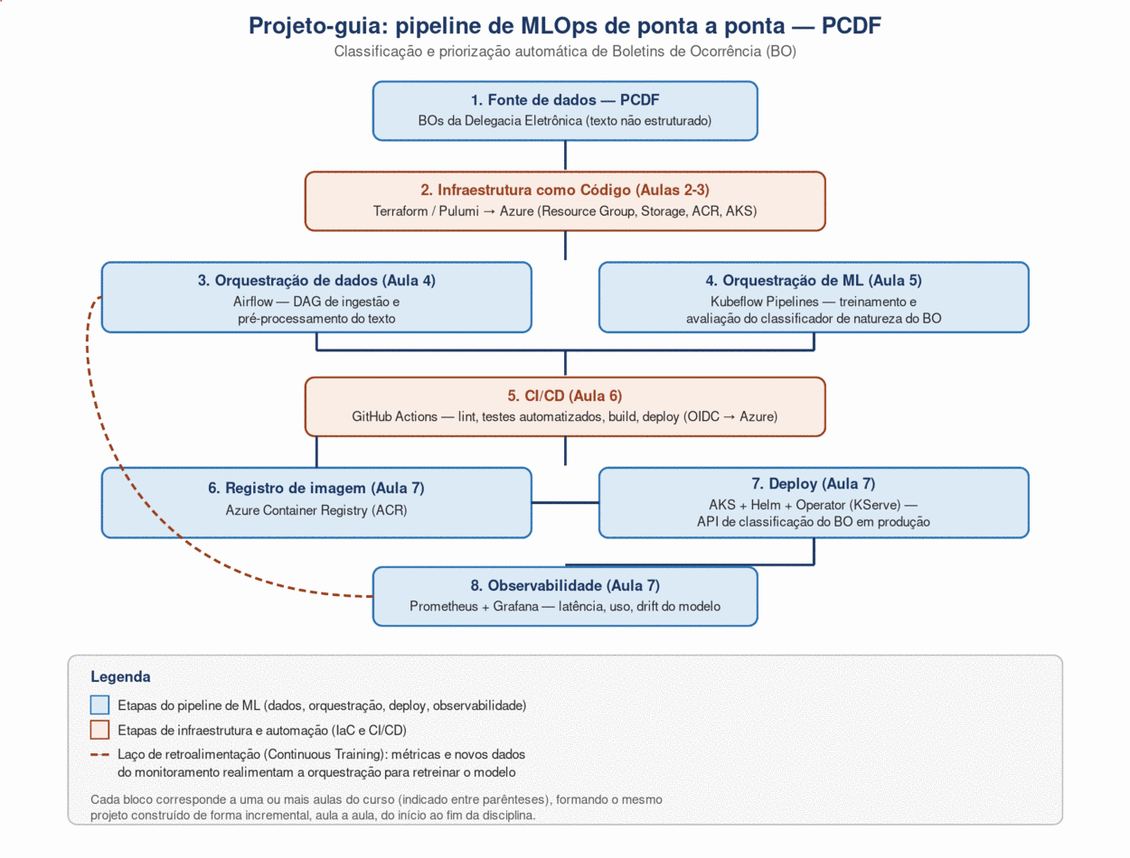
Diagrama do Projeto-guia — Visão de Ponta a Ponta
30

Slide 47
Como Ler o Diagrama do Projeto-guia
O diagrama representa o pipeline de ponta a ponta que construiremos ao longo das 8 aulas, camada por camada.
O fluxo principal segue a ordem: dados → infraestrutura → orquestração → CI/CD → deploy → observabilidade.
Cada bloco do diagrama corresponde a uma ou mais aulas do curso, indicado entre parênteses.
O laço tracejado (retroalimentação) representa o Continuous Training (CT): o monitoramento em produção informa quando o modelo precisa ser retreinado.
Este mesmo projeto — com o tema PCDF — é construído incrementalmente: cada aula adiciona uma nova camada ao repositório pcdf-bo-triagem.
31

Slide 48
Bloco 1 — Fonte de Dados
1
Aula: PCDF (contexto)
O que é: os Boletins de Ocorrência (BOs) da Delegacia Eletrônica, com o relato textual não estruturado do comunicante.
Por que importa: é a matéria-prima de todo o pipeline — sem dados de qualidade, nenhum modelo funciona bem.
Ferramentas: Neste curso: dados sintéticos (data/bos_sinteticos.csv) — nunca BOs reais.
32

Slide 49
Bloco 2 — Infraestrutura como Código
2
Aula: Aulas 2 e 3
O que é: provisionar recursos Azure (Storage, Resource Group etc.) via código versionado, em vez de cliques manuais no Portal.
Por que importa: garante que o ambiente possa ser recriado, revisado e auditado como qualquer outro código.
Ferramentas: Terraform (Aula 2) e Pulumi em Python (Aula 3) — duas abordagens para o mesmo objetivo.
33

Slide 50
Bloco 3 — Orquestração de Dados
3
Aula: Aula 4
O que é: automatizar a ingestão, limpeza e carga dos BOs em um pipeline agendado.
Por que importa: dados chegam continuamente — o pipeline precisa rodar sem intervenção manual.
Ferramentas: Apache Airflow, com DAGs que definem a ordem e dependência das tarefas.
34

Slide 51
Bloco 4 — Orquestração de ML
4
Aula: Aula 5
O que é: o pipeline de treino, validação e avaliação do modelo de classificação de BOs.
Por que importa: automatiza e versiona o processo de treinar e comparar modelos, tornando-o reprodutível.
Ferramentas: Kubeflow Pipelines.
35

Slide 52
Bloco 5 — CI/CD
5
Aula: Aula 6
O que é: automação de lint, testes, build e deploy a cada alteração no código.
Por que importa: garante que só código testado e validado chegue à produção.
Ferramentas: GitHub Actions, com autenticação segura ao Azure via OIDC.
36

Slide 53
Bloco 6 — Registro de Imagem
6
Aula: Aula 7
O que é: o armazenamento versionado da imagem Docker da aplicação (API do classificador).
Por que importa: permite rastrear exatamente qual versão do código está rodando em produção.
Ferramentas: Azure Container Registry (ACR).
37

Slide 54
Bloco 7 — Deploy
7
Aula: Aula 7
O que é: colocar a aplicação em execução em produção, de forma escalável.
Por que importa: é aqui que o modelo passa a atender requisições reais (ou, no curso, simuladas).
Ferramentas: Azure Kubernetes Service (AKS) + Helm.
38

Slide 55
Bloco 8 — Observabilidade
8
Aula: Aula 7
O que é: monitorar métricas de uso, latência e comportamento do modelo em produção.
Por que importa: possibilita o laço de retroalimentação — saber QUANDO retreinar o modelo.
Ferramentas: Prometheus (coleta de métricas) e Grafana (dashboards).
39

Slide 56
Projeto-guia: PCDF — Contexto
Cliente de referência: Polícia Civil do Distrito Federal (PCDF) — escolhido por ser um caso de uso realista, com dados textuais e necessidade real de triagem rápida.
Problema a resolver: a partir do relato textual de um Boletim de Ocorrência, sugerir automaticamente a natureza (ex.: furto, roubo, estelionato) e a urgência da ocorrência.
40

Slide 57
Projeto-guia: PCDF — Classificação e Priorização
Objetivo: apoiar a triagem e o roteamento mais rápido à unidade responsável, reduzindo o tempo entre o registro do BO e o atendimento.
Decisão final: continua sendo humana — o modelo apenas prioriza a fila de trabalho; o delegado/atendente decide.
Nome do repositório: pcdf-bo-triagem — usado em todas as 8 aulas do curso.
41

Slide 58
Considerações Éticas e LGPD
Dados sintéticos em sala: usaremos apenas dados fictícios — nunca BOs reais com dados pessoais.
Base legal — LGPD: Lei nº 13.709/2018 — proteção de dados pessoais.
Escopo administrativo: triagem de documentos, não perfilamento de pessoas ou bairros.
Supervisão humana obrigatória: em qualquer decisão que afete pessoas.
Cuidado com viés algorítmico: o dataset de treino deve ser auditado antes de qualquer uso real.
42

Slide 59
Estudo de Caso: Classificação de BOs com PLN (Piauí)
Sousa, R. F.; Moura, R. S. (2025) — pesquisa com a Secretaria de Segurança Pública do Piauí (SSP/PI).
Compararam 3 modelos para classificar a natureza de BOs a partir do texto — veremos cada um em detalhe nos próximos slides.
Principal gargalo identificado: qualidade e consistência dos rótulos, não só o modelo.
Fonte: Anais do ENUCOMPI/SBC, 2025.
43

Slide 60
Riscos e Dívida Técnica em Projetos de ML
Assim como dívida financeira, "dívida técnica" é um atalho que parece economizar tempo agora, mas cobra juros depois — em bugs, retrabalho e lentidão. Em ML, ela aparece de formas específicas:
Glue code: scripts soltos "colando" etapas do pipeline sem padronização — funcionam, mas ninguém mais entende ou consegue manter.
Pipeline jungles: múltiplos pipelines de dados sobrepostos, sem clareza de dependência entre eles.
Configuration debt: parâmetros, credenciais e configurações espalhados em vários lugares, não versionados nem documentados.
Referência: Sculley et al. (2015), "Hidden Technical Debt in Machine Learning Systems" (NeurIPS) — um dos artigos mais citados da área de MLOps.
48

Slide 61
Uma organização fictícia treina seus modelos manualmente em notebook e envia o arquivo por e-mail para o time de produção colocar no ar. Em qual nível de maturidade MLOps (0, 1 ou 2) essa organização está? Por quê?
49

Slide 62
Pense no projeto que você vai construir neste curso. Cite três riscos de "dívida técnica" que podem aparecer se você não planejar bem o pipeline desde o início.
51

Slide 63
Temas Sugeridos para os Projetos dos Alunos
Classificação de denúncias do Disque-Denúncia por tipo/urgência
Detecção de duplicidade entre Boletins de Ocorrência
Reconhecimento de placas veiculares (ALPR) x veículos furtados
Extração de dados de laudos periciais digitalizados (OCR + NLP)
Previsão do tempo médio de atendimento de ocorrências
Manutenção preditiva da frota de viaturas
Chatbot de atendimento na Delegacia Eletrônica
Detecção de anomalias em processos administrativos internos
Correspondência entre pessoas desaparecidas e boletins de localização
Previsão de demanda da fila de exames periciais
53

Slide 64
Agora Vamos Para a Prática: Setup do Ambiente
Partimos de um computador zerado, sem nenhum software instalado
Softwares a instalar hoje: Git, Python 3.11+, VS Code, Docker Desktop, Azure CLI
Contas a criar: GitHub e Microsoft Azure (Azure for Students ou Free Account)
Ao final, cada aluno terá o ambiente pronto para todas as próximas 7 aulas
Referência detalhada: use o Manual do Professor (MANUAL DO PROFESSOR - Aula 1_FINAL.PDF) para o passo a passo completo de cada item.
54

Slide 65

Instalação: Git e Python
Verificação no terminal: git --version e python --version
Depois de instalar, configure a identidade do Git: git config --global user.name / user.email
55

Slide 66
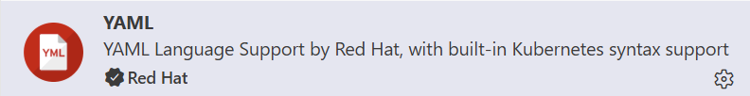
VS Code — Extensões do Curso
Extensões instaladas: Python, Docker, Kubernetes, HashiCorp Terraform, YAML
Essas extensões serão usadas a partir da Aula 2 (Terraform) e ao longo de todo o curso
56

Slide 67
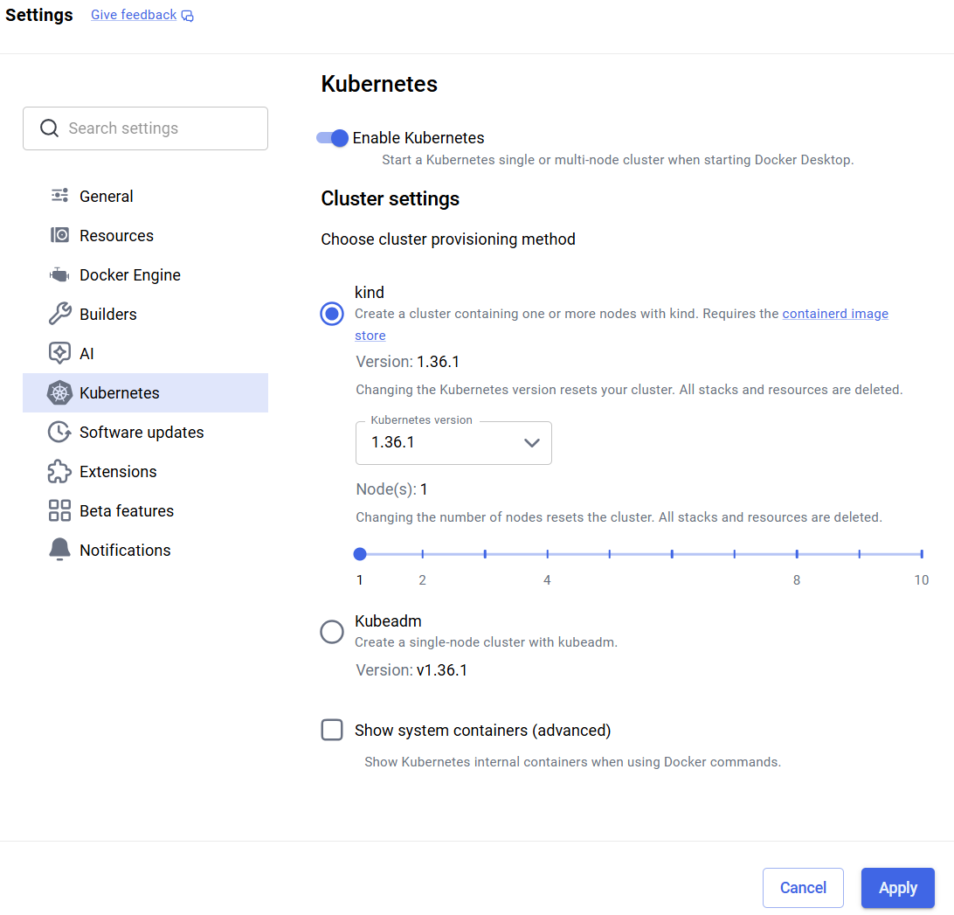
Docker Desktop — Kubernetes Local
Settings → Kubernetes → Enable Kubernetes
Método de provisionamento: kind (cluster multi-nó) — padrão atual do Docker Desktop
Necessário para as Aulas 4, 5 e 7 (Kubernetes local antes do AKS)
57

Slide 68
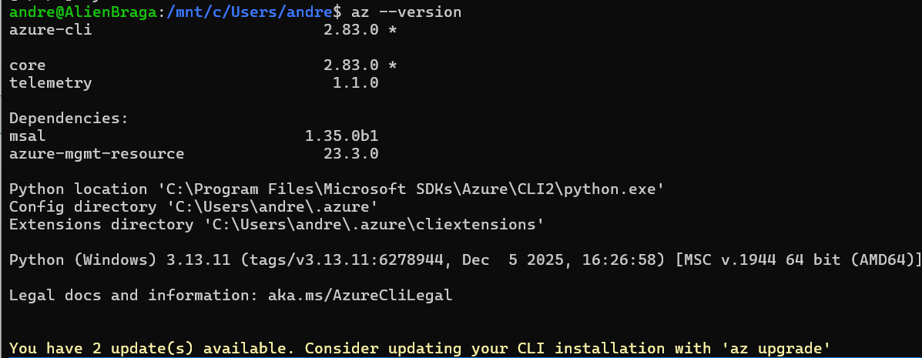
Azure CLI Instalado
Windows: instalador MSI — aka.ms/installazurecliwindows | Mac: brew install azure-cli
Verificação: az --version
58

Slide 69
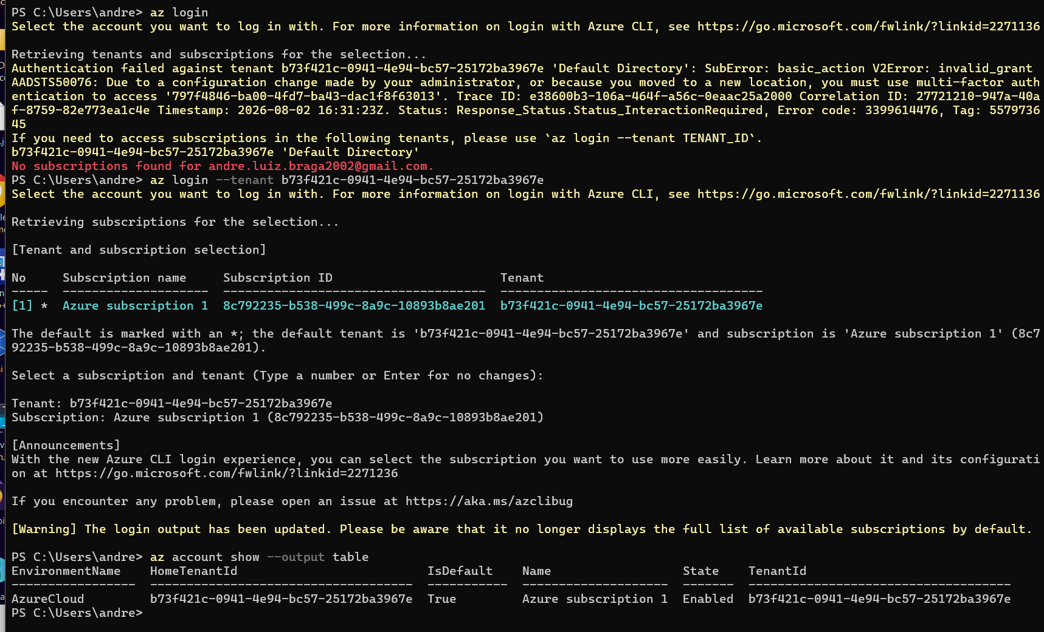
Login no Azure (az login)
Comando: az login
Contas com MFA/Conditional Access: use az login --tenant <TENANT_ID> após concluir o MFA no portal
Resultado esperado: assinatura ativa listada no terminal (az account show)
59

Slide 70
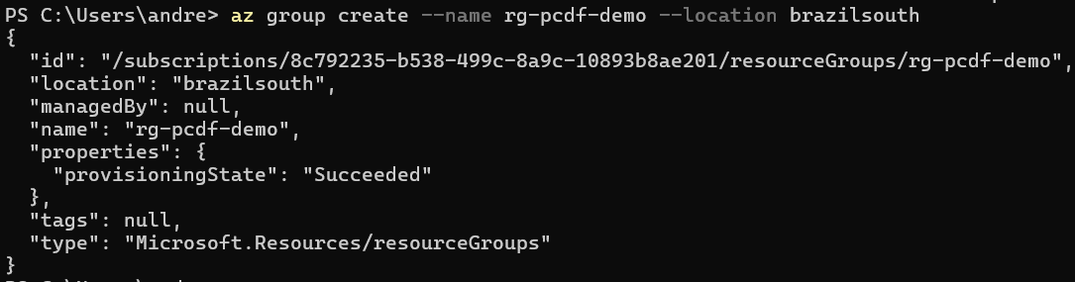
Resource Group Criado no Azure
Comando: az group create --name rg-pcdf-demo --location brazilsouth
Todo recurso Azure criado no curso ficará dentro deste Resource Group
60

Slide 71
Construindo o Projeto-guia: Repositório no GitHub
Nome do repositório: pcdf-bo-triagem
Este repositório será usado em todas as próximas 7 aulas
Cada aula adiciona uma nova camada (IaC → orquestração → CI/CD → deploy → monitoramento)
61

Slide 72
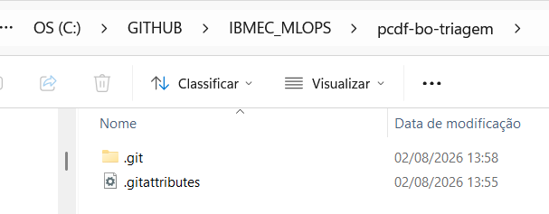
Repositório pcdf-bo-triagem Criado
Criado via GitHub Desktop (ou github.com/new) e clonado localmente
A pasta .git confirma que o repositório está inicializado
62

Slide 73
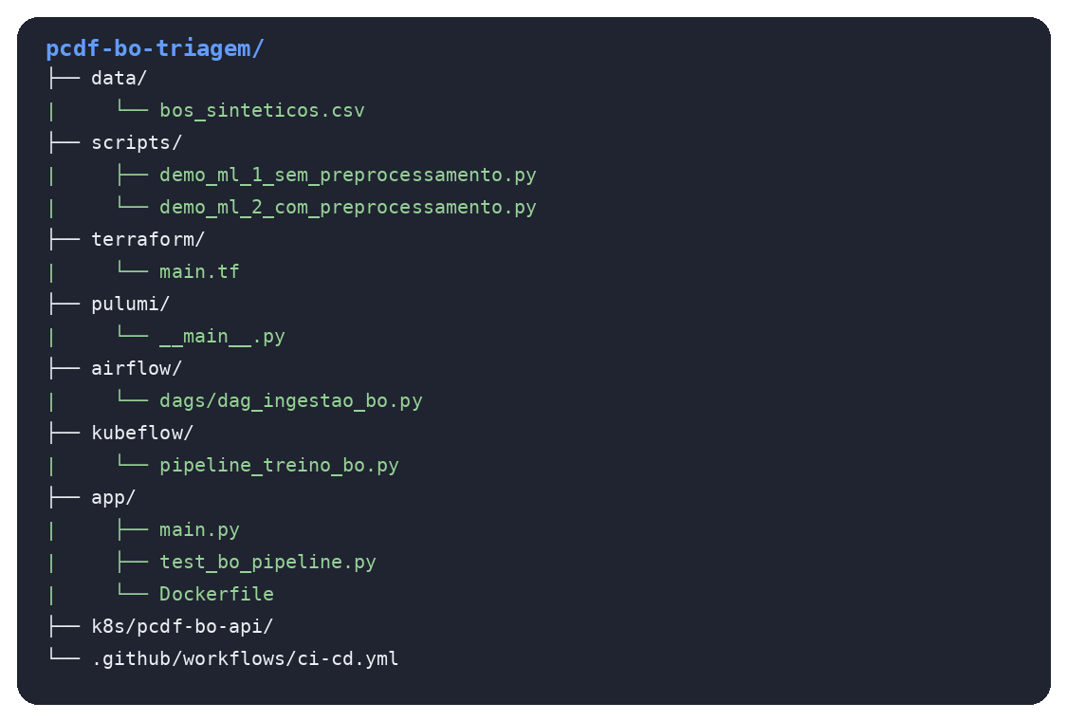
Estrutura de Pastas do Projeto
Comando: mkdir -p data scripts terraform pulumi airflow/dags kubeflow app k8s .github/workflows
No Windows/PowerShell, prefira o Git Bash para comandos no padrão Unix usados no curso
Estrutura-alvo ao final das 8 aulas — hoje criamos apenas as pastas vazias
63

Slide 74
Dataset Sintético de BOs
Arquivo: data/bos_sinteticos.csv — dados 100% fictícios, sem informação real/pessoal
Colunas: id, texto_relato, natureza, bairro, turno, dia_semana, houve_violencia, valor_prejuizo_reais, idade_vitima, reincidencia
id,texto_relato,natureza,bairro,turno,dia_semana,houve_violencia,
valor_prejuizo_reais,idade_vitima,reincidencia
1,"Comunicante relata que teve celular subtraido sem uso de
violencia na parada de onibus",Furto,Ceilândia,Tarde,Sexta,
False,1200.0,34,False
2,"Vitima informa que foi abordada por individuo armado que
levou sua carteira",Roubo,Guará,Noite,Sábado,True,2500.0,,False
...
64

Slide 75
Encoding de Variáveis Categóricas: Label x One-Hot
O problema: modelos de ML trabalham com números — variáveis categóricas (texto) precisam ser convertidas antes do treino.
Label Encoding: atribui um número inteiro a cada categoria (ex.: Madrugada=0, Manhã=1, Tarde=2, Noite=3). Correto para variáveis ORDINAIS, onde existe uma ordem natural.
One-Hot Encoding: cria uma coluna binária (0/1) para cada categoria. Correto para variáveis NOMINAIS, sem ordem — evita que o modelo invente uma relação de grandeza que não existe.
No nosso dataset: "turno" é ordinal → Label Encoding com a ordem certa. "bairro" é nominal → One-Hot Encoding (usar Label Encoding aqui seria um erro, como veremos na demonstração prática).
65

Slide 76
Scripts de Demonstração: Onde Ficam no Repositório?
Pasta scripts/: guarda código exploratório e de demonstração — não é o código que vai para produção (esse fica em app/).
scripts/demo_ml_1_sem_preprocessamento.py: roda o classificador sem nenhum tratamento dos dados. Resultado medido: Acurácia 50,00% | Precisão 47,92% | Revocação 50,00% | F1-Score 46,67%.
scripts/demo_ml_2_com_preprocessamento.py: mesmo modelo, mesmos dados, agora com limpeza, encoding correto e tratamento de outliers. Resultado medido: Acurácia 66,67% | Precisão 73,61% | Revocação 66,67% | F1-Score 63,89%.
Por que essa comparação importa: mostra, com números reais, que a qualidade do pré-processamento pode valer mais do que a escolha do algoritmo — o mesmo DecisionTreeClassifier, só com dados tratados corretamente.
66

Slide 77
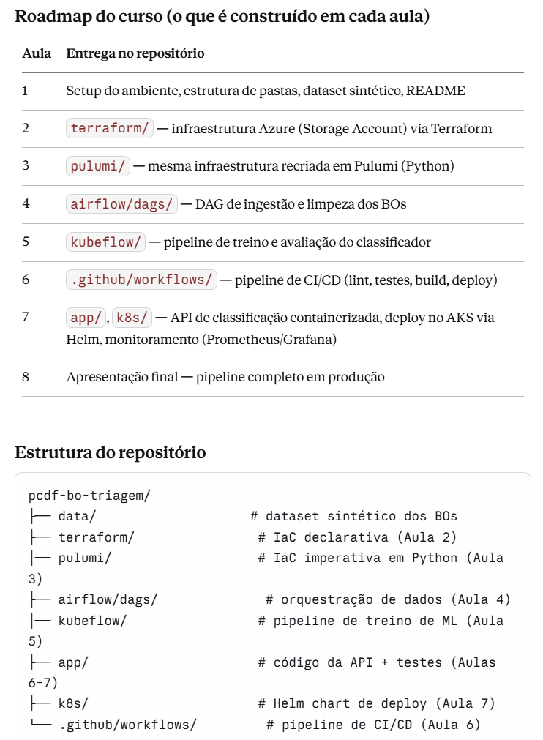
README Inicial do Projeto-guia
README.md documenta objetivo, dados, roadmap por aula e estrutura do repositório
Serve de guia para o próprio aluno acompanhar sua evolução ao longo do curso
67

Slide 78
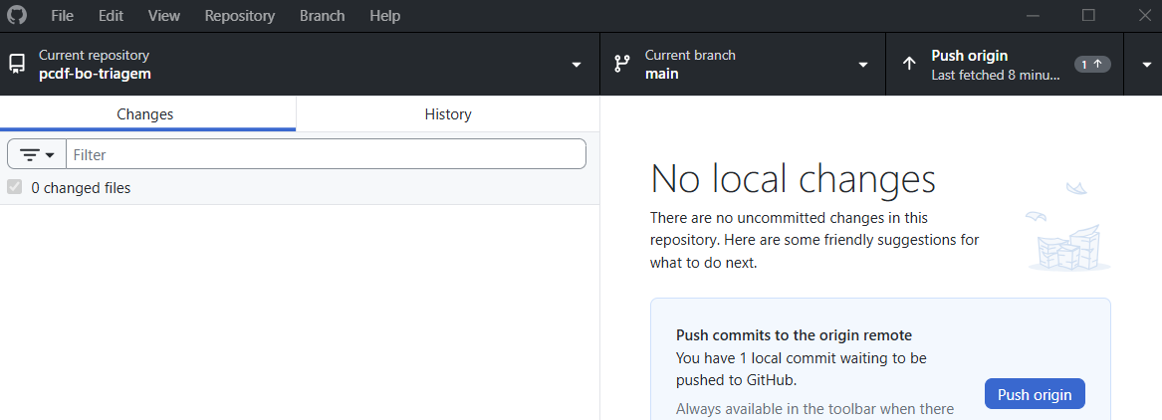
Commit e Push Inicial
Comandos: git add . → git commit -m "setup inicial do projeto-guia" → git push
Pelo GitHub Desktop: os mesmos passos via botões Commit e Push
68

Slide 79
Atividade Prática de Hoje (Aluno)
Criar o repositório do seu projeto individual
Escolher um tema (um dos 10 sugeridos, ou propor um tema próprio)
Definir o dataset a ser usado (sintético, anonimizado ou público)
Escrever um README inicial com o escopo do projeto
Fazer o primeiro commit
69

Slide 80
Entregáveis da Aula 1 — Trabalho Individual
Produza um PDF individual com os prints (capturas de tela) de cada passo equivalente do Manual do Professor, executado por você.
Capa: inclua seu nome completo na capa do PDF.
Nome do arquivo: NOME_ALUNO_AULA01_IBMEC.PDF
Envio: por e-mail para andre.luiz.braga2000@gmail.com
Assunto do e-mail: AULA01a-IBMEC-ENTREGAVEIS - NOME do ALUNO
70

Slide 81
Entregáveis da Aula 1 — Trabalho em Grupo
Produza um PDF do grupo (o envio pode ser feito apenas pelo líder do grupo) contendo:
Nome de todos os membros do grupo
Nome do projeto
Objetivos do projeto
Escopo do projeto
Resultados desejados
Nome do arquivo: GRUPO_XX_AULA01_IBMEC.PDF (substitua XX pelo número do grupo)
Envio: por e-mail para andre.luiz.braga2000@gmail.com
Assunto do e-mail: AULA01b-IBMEC-ENTREGAVEIS - GRUPO_XX
71

Slide 82
Próxima Aula: Terraform
Aula 2 — Infraestrutura como Código com Terraform
Vamos provisionar, via código, a primeira infraestrutura real no Azure
Traga o ambiente de hoje já configurado e funcionando
72

Slide 83


